Slide 1
TEMA
Área Académica: Contaduría
Profesor(a): Karina Pérez Camarillo
Periodo: julio-diciembre 2015

Slide 2

TEMA
Resumen
Abstract
Keywords:

Slide 3
Tema: Relaciones Humanas
Conceptos de Relaciones Humanas por diferentes autores.
- Grinberg: En última instancia el estudio de las neurosis significa el estudio de las relaciones humanas, pero encarándolas en todos sus aspectos, y en especial en los conflictivos.

Slide 4

Desarrollo del tema
-Pablo Neruda: El signo característico de nuestra época, sin lugar a dudas, la soledad, negación del amor.
-L. Parrott: El verdadero test o prueba de la madurez es la capacidad para convertirnos en personas con las que sea fácil convivir.

Slide 5
Desarrollo del tema
-Virginia Satir : Antes sentía que la bomba atómica acabaría con todo, pero hoy se me figura que más bien serán más bien las relaciones de desconfianza, sin amor e inhumanas, entre unos y otros, las que nos dividen en privilegiados y no privilegiados y por consiguiente nos lleven a una falta de dignidad humana que muchos parecen no estar dispuestos a tolerar aunque les cueste la vida.

Slide 6

Desarrollo del tema
-W. Allport. En cuanto al manejo de las relaciones humanas, parece estar viviendo aun en la edad de piedra.

Slide 7
Desarrollo del tema
*Tipos de Relaciones:
Relaciones primarias: Son aquellas en las que se trata a la persona por persona misma y no por su función o porque preste determinado servicio.
Relaciones Secundarias : Estas relaciones que son de función a función y de papel a papel.

Slide 8
Desarrollo del tema
*Condicionantes de las relaciones humanas.
Las relaciones humanas se realizan en circunstancias muy concretas ( raza, edad, sexo, jerarquía, ideología, normas sociales, épocas históricas, tradiciones culturales, situaciones ecológicas y expectativas personales.

Slide 9
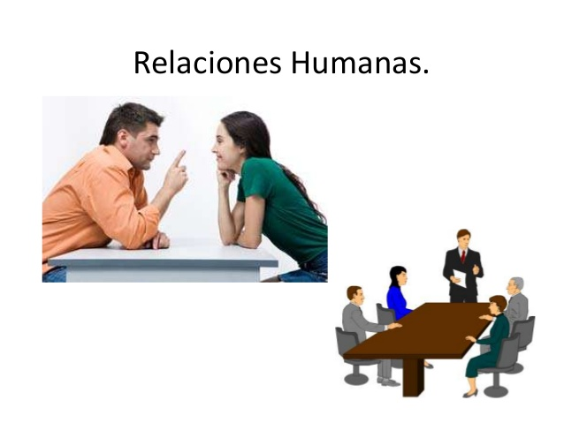
Desarrollo del tema
Factores que intervienen en las relaciones humanas

Slide 10

Desarrollo del tema
Respeto: Aún cuando no se comparta un punto de vista, conviene considerar las creencias y sentimientos de los demás. Usted depende de los demás por lo que es importante respetar y hacerse respetar.

Slide 11

Desarrollo del tema
Comprensión: Es aceptar a los demás como personas, con sus limitaciones, necesidades individuales, derechos, características especiales y debilidades. La comprensión y la buena voluntad son la clave de las relaciones humanas.

Slide 12

Desarrollo del tema
Cooperación: Es la llave del bienestar general.
Comunicación: Es el proceso mediante el cual
transmitimos y recibimos datos, ideas, opiniones
y actitudes para lograr comprensión y acción.

Slide 13

Desarrollo del tema
Cortesía: Es el trato amable y cordial, facilita el entendimiento con los demás, permite trabajar juntos en armonía y lograr resultados.

Slide 14
Desarrollo del tema
7 habitos de a gente altamente efectiva
Se adquire el habito:
Ser proactivo
Comenzar con la meta en mente
Poner primero lo primero
Pensar en “ganar, ganar
Buscar primero comprender
Sinergizar:
Afilar la sierra:
malos hábitos
sin responsabilizarse de nada
no tener planes
Ver la vida como una competencia

Slide 15

Desarrollo del tema
Perfeccionar las Relaciones Humanas.

Slide 16
Desarrollo del tema
El ser humano vive en sociedad. Y allí su requerimiento fundamental es el de disfrutar de relaciones humanas armónicas. En efecto, todo el mundo sabe muy bien de lo satisfactorio y placentero que es el contar con buenas relaciones humanas.

Slide 17
Desarrollo del tema
relaciones humanas perturbadas implican una amenaza claramente comprobada de problemas de salud tanto mental como orgánica.

Slide 18
Desarrollo del tema
los trastornos mentales funcionales (neurosis, inhibiciones, depresión, psicosis funcionales) dependen esencialmente de las problemáticas en relaciones humanas.

Slide 19
Desarrollo del tema
Las Relaciones Humanas.
Son las dedicadas a crear y mantener entre los individuos relaciones cordiales, vínculos amistosos, basados en ciertas reglas.

Slide 20
Desarrollo del tema

Slide 21



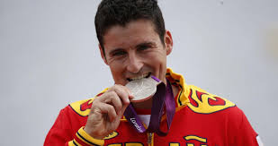
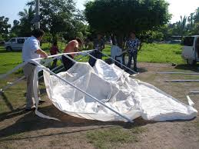
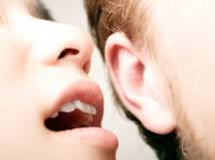
Desarrollo del tema
7 hábitos
De la gente
Altamente efectiva.

Slide 22
Desarrollo del tema
LA MAESTRIA DELAMOR.
Todos nosotros somos maestros .
Tienes el poder de crear.
Es tan fuerte que cualquier cosa que decidas
creer se convierte en realidad.

Slide 23
Desarrollo del tema
Eres un maestro de tu propia
dominas cada acción y cada reacción.
personalidad y de tus propias creencias;

Slide 24
Desarrollo del tema
El modo en que pensamos,
modo en que sentimos
modo en que actuamos
se convierte en algo tan rutinario
dejamos de prestar
atención a lo que hacemos
de una manera determinada
sólo porque estamos
acostumbrados

Slide 25
Referencias
Ruiz, Miguel (2001) La Maestria del Amor, Ed. Urano, España.
R. Covey, Stephen (1997) Los siete hábitos de la gente altamente efectiva, Ed. Paidós, Ibérica.

Slide 26
Referencias
Rodriguez, E. M. (1999) Relaciones Humanas, Ed. Manual Moderno, México
De la Torre, F. (2000) Recursos humanos en el ámbito laboral, Ed. Trillas, México
Video Relaciones humanas
/www.youtube.com/watch?v=GUtJcL1z27

